Slide 1
Secretaria de Estado da Saúde São Paulo
Gabinete do Secretário - GS
Coordenação de Demandas Estratégicas do SUS - CODES
Judicialização em Saúde no Estado de São Paulo
Fonte de dados: S-CODES
Sistema de Gerenciamento e Controle de Demandas Judiciais
São Paulo, 14 de maio de 2015

Slide 2
Sistema S-CODES
Quantificar e delinear o perfil das ações judiciais, dos autores, prescritores e dos objetos da ação;
Organizar a dispensação de itens e serviços e comprovar o cumprimento da ordem judicial;
Fornecer dados para planejamento de compras;
Gerenciar estoques;
Documentar as comunicações com os autores, PGE e Poder Judiciário (telegramas e ofícios);
Permitir o acesso das informações para a PGE;
Inativação automática de demandas sem dispensação (falta de retirada de itens por parte do autor);
Relatórios gerenciais.
Notes:
Desenvolvido desde 2005 para o processamento das demandas judiciais em saúde, inicialmente objetivando o cumprimento da ordem judicial e atualmente permite o uso em outras funções, como estas
Vencedor do Premio de Boas Práticas no Trato da Judicialização Em Saúde promovido pelo CNJ em 2013

Slide 3
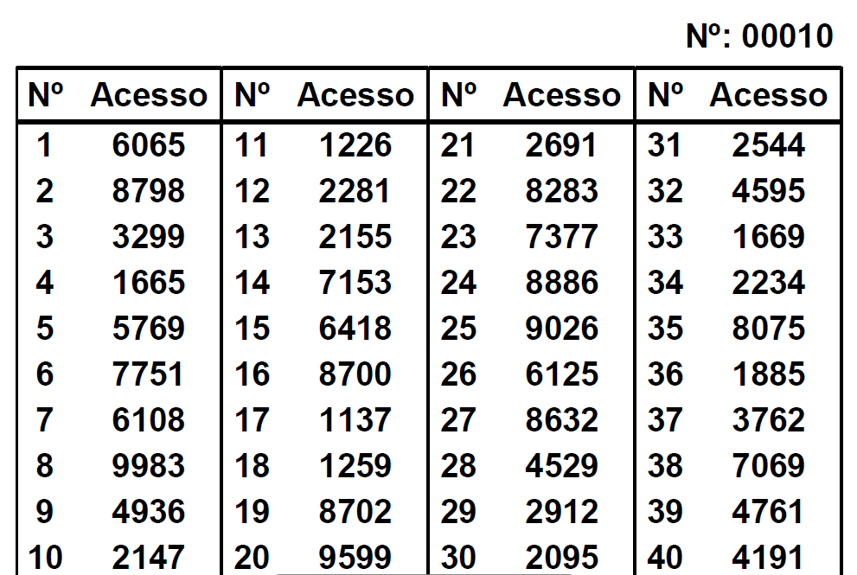
SISTEMA S-CODES
Liberação de acesso centralizado no CODES / SES
Treinamento obrigatório e específico de acordo com a atividade a ser desenvolvida
O Acesso pessoal e intransferível com termo de responsabilidade individual
Possibilita o rastreamento dos usuários
Permite opção leitura- PGE-SP
Notes:
Os usuários assinam ainda um termo de responsabilidade e ciência
Ninguém tem acesso integral ao sistema- cerca de 20 tipos diferentes de perfis de acesso
Atualmente cerca de xxxxxxxxxxxxxxxx usuários no SCODES
Permite segurança nas info e desejável que o repasse $ obedeça ao cadastrado no sistema
Proibida divulgação de dados SCODES sem autorização superior- GS

Slide 4
PERFIL DA JUDICIALIZAÇÃO EM SAÚDE NO ESTADO DE SÃO PAULO
Aproximadamente 43.000 ações judiciais em atendimento
Contra Faz.Estadual - 93 % GDE SP - 68% INTERIOR
Contra Est +Mun = 6 % GDE SP - 31 % INTERIOR ( União < 1 %)
69 % Prescrição particular
93 % Medicamentos extraordinários ao SUS = 3.600
50% Estoque - itens exclusivos (01 item para 01 paciente)
24% Marca específica
192 Importados SEM registro ANVISA ( 4%)
Precária justificativa clínica e probatória
Fornecidos por liminares ou em antecipação de tutelas e 2 Grau
Sem solicitação administrativa prévia
Notes:
ALGUNS DADOS QUE FORAM EXTRAIDOS DO SCODES

Slide 5
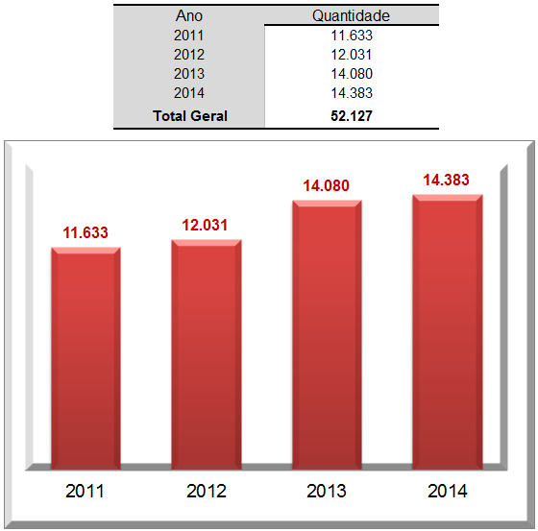
NÚMERO DE DEMANDAS DE AÇÕES JUDICIAIS
CADASTRADAS POR ANO
TOTAL DE APROXIMADAMENTE 43 MIL AÇÕES JUDICIAIS ATIVAS
Notes:
VALOR MEDIO ANUAL DE ENTRADA 45 MILHOES
MESMO A POS A INSTITUIÇÃO DA RESOLUÇÃO SS 54- SOLICITAÇÃO ADM A CURVA DA JUDICIALIZAÇÃO É CRESCENTE

Slide 6
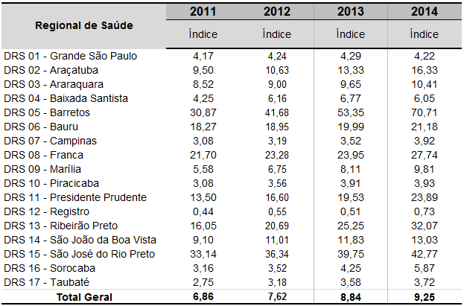
ÍNDICE PAULISTA DE JUDICIALIZAÇÃO DA SAÚDE
Quatriênio (2011 à 2014)
Notes:
COMENTAR SOBRE VARIAÇÃO TERRITORIAL
Nota-se que a distribuição das ações judiciais não é uniforme.
Esta não linearidade da distribuição das ações judiciais no Estado induz ao gestor a ideia de que há uma necessidade de saúde diferenciada e regionalizada. regiões com maior oferta de equipamentos em saúde no Estado (hospitais universitários e serviços de excelência), algumas tem maiores IPJS (Barretos, Bauru, Ribeirão Preto e São José do Rio Preto)
e outras menores indicadores (Grande São Paulo, Campinas e Sorocaba), estas, com IPJS menores até que a média do Estado. Assim, o que evidencia de plano é que não é a oferta de serviços complexos de saúde que incrementa a judicialização.
Por outro lado e surpreendentemente, regiões reconhecidamente carentes e socialmente desfavorecidas, apresentam diminuto índice de judicializacão em comparação com a média do Estado, como é o caso da região de Registro, município situado no Vale do Ribeira.

Slide 7
20 PRIMEIROS COM MAIOR NÚMERO DE AÇÕES
PATOLOGIAS
Base da extração: 06.05.2015
Nº | CID'S | DESCRIÇÕES | Ações Judiciais | % Em Relação ao Total | Programas de politica de Saude
1 | E10 | Diabetes mellitus insulino-dependente | 9.242 | 10,49% | AB
2 | E14 | Diabetes mellitus não especificado | 3.414 | 3,88% | AB
3 | G30 | Doença de Alzheimer | 2.688 | 3,05% | PCDT
4 | E11 | Diabetes mellitus não-insulino-dependente | 2.644 | 3,00% | AB
5 | F90 | Transtornos hipercinéticos | 2.390 | 2,71% | -
6 | G47 | Distúrbios do sono | 2.272 | 2,58% | -
7 | I10 | Hipertensão essencial (primária) | 2.075 | 2,36% | AB
8 | B18 | Hepatite viral crônica | 1.909 | 2,17% | PCDT
9 | H35 | Outros transtornos da retina | 1.719 | 1,95% | PCDT
10 | G80 | Paralisia cerebral infantil | 1.643 | 1,87% | -
11 | I64 | Acidente vascular cerebral, não especificado como hemorrágico ou isquêmico | 1.501 | 1,70% | AB + CEAF
12 | M81 | Osteoporose sem fratura patológica | 1.403 | 1,59% | PCDT
13 | N18 | Insuficiência renal crônica | 1.316 | 1,49% | PCDT
14 | G40 | Epilepsia | 1.276 | 1,45% | PCDT
15 | R69 | Causas desconhecidas e não especificadas de morbidade | 1.249 | 1,42% | -
16 | C50 | Neoplasia maligna da mama | 1.220 | 1,39% | CACON
17 | M17 | Gonartrose [artrose do joelho] | 1.199 | 1,36% | -
18 | F20 | Esquizofrenia | 980 | 1,11% | PCDT
19 | F32 | Episódios depressivos | 930 | 1,06% | DOSE CERTA
20 | C61 | Neoplasia maligna da próstata | 834 | 0,95% | CACON
Total - Top 20 |  |  | 41.904 | 47,58%
Outras Doenças |  |  | 46.165 | 52,42%
AB = Atenção Básica
PCDT = Protocolo Clinico de Diretrizes Terapêuticas
CACON = Centros de Alta Complexidade em Oncologia
CEAF = Componente especializado de Assistência Farmacêutica
S e c r e t a r i a d a S a ú d e d o E s t a d o d e S ã o P a u l o
Notes:
QUAIS PATOLOGIAS MAIS JUDICIALIZADAS E SE HÁ TRATAMENTO NO SUS

Slide 8
RELATÓRIO TOP 20 MEDICAMENTOS
QUANTIDADE DE AÇÕES JUDICIAIS ATIVAS POR MEDICAMENTO E TRATAMENTO SUS
Extraído em: 06.05.2015 Fonte: Sistema S-Codes
Nº | Descrições dos Itens | Demandas | Doença | Possui Tratamento SUS / Equivalência Terapêutica
1 | Insulina / Glargina - 100 Ui/Ml - 3 Ml - Refil / Unidade / Sem Marca | 3.648 | Diabetes | Ins. Humana regular; Ins. Humana NPH; Clor. Metformina; Glibenclamida; Glicazida
2 | Insulina / Lispro - 100 Ui/Ml - 3 Ml - Refil / Unidade / Sem Marca | 1.910 | Diabetes | Ins. Humana regular; Ins. Humana NPH; Clor. Metformina; Glibenclamida; Glicazida
3 | Insulina / Asparte - 100 Ui/Ml - 3 Ml - Refil / Unidade / Sem Marca | 1.614 | Diabetes | Ins. Humana regular; Ins. Humana NPH; Clor. Metformina; Glibenclamida; Glicazida
4 | Insulina / Lispro - 100 Ui/Ml - 10 Ml / Frasco-Ampola / Sem Marca | 1.086 | Diabetes | Ins. Humana regular; Ins. Humana NPH; Clor. Metformina; Glibenclamida; Glicazida
5 | Insulina / Glargina - 100 Ui/Ml - 10 Ml / Frasco-Ampola / Sem Marca | 1.074 | Diabetes | Ins. Humana regular; Ins. Humana NPH; Clor. Metformina; Glibenclamida; Glicazida
6 | Clopidogrel / 75 Mg / Comprimido / Sem Marca | 894 | Doença isquêmica crônica do coração | Clopidogrel 75 mg
7 | Insulina / Glargina - 100 Ui/Ml - Caneta Descartável / Unidade / Sem Marca | 722 | Diabetes | Ins. Humana regular; Ins. Humana NPH; Clor. Metformina; Glibenclamida; Glicazida
8 | Insulina / Asparte - 100 Ui/Ml - Caneta Descartável / Unidade / Sem Marca | 719 | Diabetes | Ins. Humana regular; Ins. Humana NPH; Clor. Metformina; Glibenclamida; Glicazida
9 | Insulina / Asparte - 100 Ui/Ml - 10 Ml / Frasco-Ampola / Sem Marca | 589 | Diabetes | Ins. Humana regular; Ins. Humana NPH; Clor. Metformina; Glibenclamida; Glicazida
10 | Ranibizumabe / 10 Mg/Ml - 0,23 Ml / Ampola / Sem Marca | 560 | Outros transtornos da retina | --
11 | Ácido Acetilsalicílico / 100 Mg / Comprimido / Sem Marca | 543 | Outros | Ácido Acetilsalicilico
12 | Omeprazol / 20 Mg / Cápsula / Sem Marca | 541 | Hipertensão | Cimetidina
13 | Insulina / Detemir - 100 Ui/Ml - 3 Ml - Refil / Unidade / Sem Marca | 540 | Diabetes | Ins. Humana regular; Ins. Humana NPH; Clor. Metformina; Glibenclamida; Glicazida
14 | Cloridrato De Cinacalcete / 30 Mg / Comprimido Revestido / Sem Marca | 534 | Insuficiência renal crônica | Calcitriol / Sevelamer
15 | Insulina / Detemir - 100 Ui/Ml - Caneta Descartável / Unidade / Sem Marca | 463 | Diabetes | Ins. Humana regular; Ins. Humana NPH; Clor. Metformina; Glibenclamida; Glicazida
16 | Ácido Zoledrônico / 5 Mg/100 Ml / Frasco-Ampola / Sem Marca | 451 | Osteoporose sem fratura patológica | Alendronato de Sódio; Risedronato de Sódio; Pamidronato Dissódico; Carbonato de Cálcio; Carbonato de Cálcio + Vitamina D3; Calcitonina; Raloxifeno; Estrogênios conjugados
17 | Glicosamina + Condroitina / 1,5 G + 1,2 G / Sache / Sem Marca | 419 | Outras artroses | Anti-inflamatórios; fisioterapia
18 | Rosuvastatina / 10 Mg / Comprimido / Sem Marca | 393 | hipercolesterolemia | Sinvastatina, Atorvastatina, Fluvastatin,a Lovastatina, Pravastatina
19 | Metformina / 850 Mg / Comprimido / Sem Marca | 378 | Diabetes | Ins. Humana regular; Ins. Humana NPH; Clor. Metformina; Glibenclamida; Glicazida
20 | Losartana / 50 Mg / Comprimido / Sem Marca | 368 | Hipertensão | Propanolol 40mg
Observação: As insulinas análogas representam aproximadamente ¼ das Ações judiciais no Estado,
Apesar, de sua NÃO RECOMENDAÇÃO pela CONITEC.
S e c r e t a r i a d a S a ú d e d o E s t a d o d e S ã o P a u l o
Notes:
OBSERVA-SE QUE MESMO COM O PARECER DA CONITEC PARA NÃO RECOMENDAÇÃO PARA INCORPORAÇÃO DAS INSULINAS ANÁLOGAS,ESTAS AINDA ESTÃO ENTRE OS ITENS MAIS PEDIDOS NAS AÇÕES JUDICIAIS
OBSERVA-SE AINDA A VARIAÇÃO DESTAS INSULINAS ANÁLOGAS QTO PRINCIPIO ATIVO E APRESENTAÇÃO

Slide 9
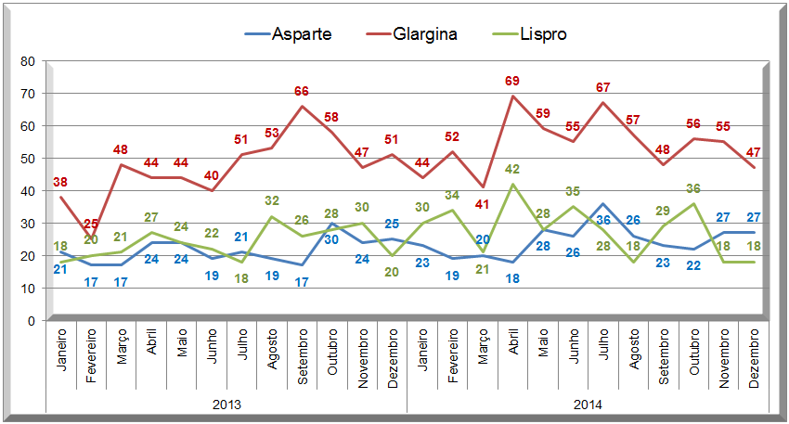
RELATÓRIO DE DEMANDAS JUDICIAIS CADASTRADAS NO PERÍODO
ITENS DE INSULINAS
Extração da base: 09.02.2015

Slide 10
Top 20 Medicamentos - Ações Judiciais - Maior valor por consumo/mês
Nº | Descrições dos Itens | R$ Estimado Mês | Doença | Alternativa Terapeutica
1 | Eculizumab / 10 Mg/Ml - Solução Injetável - 30 Ml / Frasco-Ampola / Sem Marca | 3.568.667,87 | Anemia hemolítica adquirida | -
2 | Sofosbuvir / 400 Mg / Comprimido Revestido / Sem Marca | 3.029.226,48 | Hepatite viral crônica C | Interferon, ribavirina, Telaprevir e boceprevir
3 | Rituximabe / 500 Mg / Frasco-Ampola / Sem Marca | 2.680.344,94 | Artrite reumatóide soro-positiva | Em migração
4 | Infliximabe / 10 Mg/Ml - Pó Lióflio - 10 Ml / Frasco-Ampola / Sem Marca | 2.350.794,08 | Psoríase | Em migração
5 | Galsulfase / 1 Mg/Ml - Solução Injetável - 5 Ml / Frasco-Ampola / Sem Marca | 1.866.913,28 | Distúrbios do metabolismo do glicosaminoglicano | -
6 | Ranibizumabe / 10 Mg/Ml - 0,23 Ml / Ampola / Sem Marca | 1.690.137,80 | Outros transtornos da retina | -
7 | Ledipasvir + Sofosbuvir / 90 Mg + 400 Mg / Comprimido / Sem Marca | 1.535.153,26 | Hepatite viral crônica C | Interferon, ribavirina, Telaprevir e boceprevir
8 | Cloridrato De Fingolimode / 0,5 Mg / Cápsula Gelatinosa / Sem Marca | 1.356.253,08 | Esclerose múltipla | Em migração
9 | Idursulfase / 2 Mg/Ml - Solução Injetável - 3 Ml / Frasco-Ampola / Sem Marca | 1.333.295,08 | Distúrbios do metabolismo do glicosaminoglicano | -
10 | Insulina / Glargina - 100 Ui/Ml - 3 Ml - Refil / Unidade / Sem Marca | 1.185.860,83 | Diabetes mellitus insulino-dependente | insulina Nph
11 | Abiraterone / 250 Mg / Comprimido / Sem Marca | 994.354,56 | Neoplasia maligna da próstata | -
12 | Cloridrato De Cinacalcete / 30 Mg / Comprimido Revestido / Sem Marca | 930.722,40 | Insuficiência renal crônica | Sevelamer e Alfacalcidol
13 | Betagalsidase / 35 Mg - Pó Liófilo Injetável - 20 Ml / Frasco / Sem Marca | 884.742,84 | Distúrbios do metabolismo de esfingolípides e outros distúrbios de depósito de lípides | -
14 | Adalimumabe / 40 Mg - Solução Injetável - 0,8 Ml / Frasco-Ampola / Sem Marca | 877.540,95 | Outras artrites reumatóides | Em migração
15 | Simeprevir Sódico / 150 Mg / Cápsula / Sem Marca | 870.098,77 | Hepatite viral crônica C | Interferon, ribavirina, Telaprevir e boceprevir
16 | Daclatasvir / 60 Mg / Cápsula / Sem Marca | 833.695,21 | Hepatite viral crônica C | Interferon, ribavirina, Telaprevir e boceprevir
17 | Laronidase / 2,9 Mg - Solução Injetável - 5 Ml / Frasco / Sem Marca | 777.688,80 | Distúrbios do metabolismo do glicosaminoglicano | -
18 | Alfalglicosidase / 50 Mg - Pó Liófilo Injetável / Ampola / Sem Marca | 708.455,44 | Outros distúrbios do metabolismo de carboidratos | -
19 | Omalizumabe / 150 Mg - Pó Liófilo Injetável + Solução Diluente - 2 Ml / Ampola / Sem Marca | 622.030,08 | Asma | Formoterol + Budesonida
20 | Etanercepte / 50 Mg - Solução Injetável - 1,0 Ml / Frasco-Ampola / Sem Marca | 598.606,88 | Psoríase | Em migração
 |  | 28.694.582,64
Aproximadamente 330 milhões ano
S e c r e t a r i a d a S a ú d e d o E s t a d o d e S ã o P a u l o

Slide 11
CÁLCULO CURVA ABC COM BASE EM DEMANDAS JUDICIAIS ATIVAS EM MAIO / 2015
Tipos de itens: Medicamentos, Materiais e Nutrição / Dietas
Desconsiderado: Procedimentos e Outros
RÓTULOS | QTD. ITENS | R$ GASTO ESTIMADO MENSAL | % QTD. DE ITENS | % R$ GASTO
A | 71 | 46.659.678,95 | 1,41% | 70%
B | 229 | 13.314.263,80 | 4,54% | 20%
C | 4747 | 6.587.302,23 | 94,06% | 10%
Total Geral | 5047 | 66.561.244,98
S e c r e t a r i a d a S a ú d e d o E s t a d o d e S ã o P a u l o

Slide 12
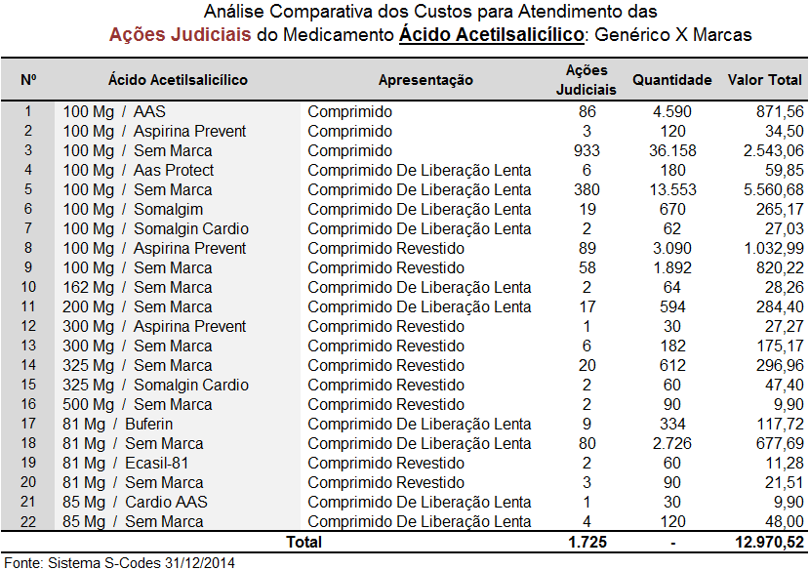
Notes:
OBSERVA-SE QUE A FAZENDA ESTADUAL EH COMPELIDA A ADQUIRIR VARIAS APRESENTACOES E MARCAS DO MESMO PRINCÍPIO ATIVO
ISTO COMPROMETE A RACIONALIDADE NA COMPRA E DISPENSAÇÃO
FREQUENTEMENTE OS PROCESSOS DE COMPRAS RESTAM FRACASSADOS OU DESERTOS PELO BAIXO INTERESSE COMERCIAL- BAIXA DEMANDA-
O QUE LEVA AO DESCUMPRIMENTO
IMPACTA TB NA ORDEM SISTEMICA DO SUS, PERVERTE OS NIVEIS DE COMPLEXIDADE DE ASSISTENCIA ENTRE OS ENTES PUBLICOS( U,E,M)
E MAIS
PERVERTE TB A COMPETENCIA ORCAMENTARIA E COMPROMETE ORÇAMENTO DO TESOURO ESTADUAL

Slide 13
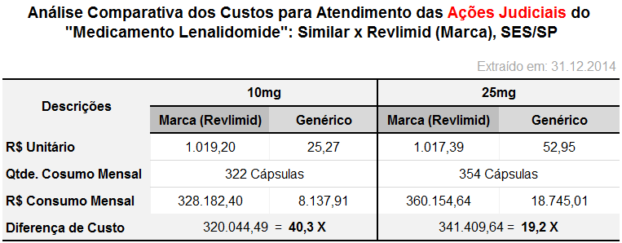
S e c r e t a r i a d a S a ú d e d o E s t a d o d e S ã o P a u l o
Notes:
MESMO RACICÍNIO PARA IMPORTADOS
MAIS GRAVE -POIS AMBOS A ANVISA NÃO RECONHECE

Slide 14
COMPARATIVO DE VALORES GASTOS PARA ATENDIMENTOS DE DEMANDAS JUDICIAIS
ITENS DE MARCA E SEM MARCA
VALOR ESTIMADO MENSAL
CATEGORIA | R$ TOTAL (MARCA) | R$ TOTAL (SEM MARCA) | DIFERENÇA R$ TOTAL
Medicamentos | 2.846.324,16 | 2.436.618,83 | 409.705,33
Materiais | 17.342.938,95 | 17.175.311,05 | 167.627,91
Nutrição / Dietas | 1.276.869,37 | 1.001.860,82 | 275.008,55
Outros Itens | 321.058,85 | 321.058,85 | -
Total Geral | 21.787.191,33 | 20.934.849,54 | 852.341,79
Fonte de dados: S-CODES / Valor Mês Considerado somente Ações Judiciais com itens de marcas que poderiam ser substituídos por itens sem marca
S e c r e t a r i a d a S a ú d e d o E s t a d o d e S ã o P a u l o

Slide 15
RELATÓRIO POR TIPO DE PATRONO
AÇÕES JUDICIAIS - DEMANDAS ATIVAS
Fonte: Sistema S-Codes Extraído em: 06.05.2015
Unidade Dispensadora | Não Informado |  | Advogado |  | Defensor Público |  | Promotor |  | Total Geral
 | Od's | Valor | Od's | Valor | Od's | Valor | Od's | Valor | Od's | Valor
UD 01 - DRS I Grande São Paulo | 348 | 1.245.999,16 | 6.850 | 25.406.411,92 | 994 | 2.063.774,93 | 91 | 448.704,21 | 8.283 | 29.164.890,23
UD 02 - Araçatuba | 216 | 442.598,74 | 494 | 687.981,63 | 593 | 438.965,62 | 9 | 2.259,47 | 1.312 | 1.571.805,45
UD 03 - Araraquara | 200 | 343.708,22 | 703 | 1.180.111,85 | 626 | 1.221.778,68 | 17 | 62.585,04 | 1.546 | 2.808.183,79
UD 04 - Baixada Santista | 226 | 204.773,01 | 610 | 1.225.965,92 | 31 | 76.684,63 | 138 | 169.649,93 | 1.005 | 1.677.073,49
UD 05 - Barretos | 539 | 340.572,95 | 2.136 | 1.601.321,36 | 37 | 49.843,34 |  |  | 2.712 | 1.991.737,65
UD 06 - Bauru | 419 | 1.943.167,66 | 2.998 | 9.382.943,20 | 346 | 1.053.835,59 | 144 | 151.816,80 | 3.907 | 12.531.763,25
UD 07 - Campinas | 137 | 346.638,33 | 1.582 | 4.395.707,69 | 108 | 206.147,11 | 18 | 12.097,03 | 1.845 | 4.960.590,17
UD 08 - Franca | 200 | 219.287,88 | 1.965 | 3.079.782,88 | 334 | 357.085,64 | 68 | 100.493,17 | 2.567 | 3.756.649,57
UD 09 - Marília | 118 | 154.317,81 | 641 | 1.186.291,74 | 281 | 375.171,22 | 71 | 62.270,09 | 1.111 | 1.778.050,86
UD 10 - Piracicaba | 76 | 54.706,98 | 438 | 762.777,46 | 53 | 61.466,30 | 5 | 1.622,72 | 572 | 880.573,46
UD 11 - Presidente Prudente | 122 | 288.078,23 | 1.581 | 3.822.529,76 | 25 | 133.332,29 | 616 | 847.634,47 | 2.344 | 5.091.574,75
UD 12 - Registro | 8 | 27.062,98 | 15 | 24.751,57 | 4 | 731,46 | 5 | 8.665,27 | 32 | 61.211,28
UD 13 - Ribeirão Preto | 1.163 | 2.085.438,37 | 1.371 | 3.059.688,05 | 313 | 1.103.504,26 | 2.877 | 3.127.163,24 | 5.724 | 9.375.793,93
UD 14 - São João da Boa Vista | 46 | 154.081,61 | 1.057 | 1.078.770,23 |  |  | 13 | 19.879,13 | 1.116 | 1.252.730,97
UD 15 - São José do Rio Preto | 266 | 185.993,77 | 5.928 | 5.544.474,59 | 84 | 97.340,10 | 132 | 208.795,73 | 6.410 | 6.036.604,18
UD 16 - Sorocaba | 229 | 326.610,00 | 1.133 | 1.406.884,82 | 93 | 147.926,15 | 45 | 72.954,63 | 1.500 | 1.954.375,60
UD 17 - Taubaté | 58 | 163.136,40 | 397 | 613.854,42 | 388 | 180.497,93 | 39 | 39.741,32 | 882 | 997.230,08
Total Geral | 4.371 | 8.526.172,09 | 29.899 | 64.460.249,12 | 4.310 | 7.568.085,25 | 4.288 | 5.336.332,24 | 42.868 | 85.890.838,70
S e c r e t a r i a d a S a ú d e d o E s t a d o d e S ã o P a u l o

Slide 16
EXCENTRICIDADES
Descrição de itens | Descrição de itens
ABSORVENTE / ÍNTIMO FEMININO, COM GEL ABSORVENTE E FITA ADESIVA PARA FIXAÇÃO | HIDRATANTE / CREME CORPORAL ENYDRIAL EXTRE-EMOLIENTE
ABSORVENTE / PARA INCONTINÊNCIA URINÁRIA LEVE, MULTIUSO - TAMANHO ÚNICO | HIDRATANTE / LOÇÃO DE AVEIA / FRASCO / DAVENE
ACHOCOLATADO / ISENTO DE LACTOSE | HIDRATANTE, LOÇÃO PARA PELES SECAS E EXTRA-SECAS - CORPO E ROSTO
ACHOCOLATADO DIET | LEITE / DE CABRA EM PÓ INTEGRAL / GRAMA (G)
ADESIVO / ARTIFICIAL PARA NEUROCIRURGIA - 10 CM X 15 CM / NEURO-TEX | LEITE / DE CABRA UHT INTEGRAL / MILILITRO (ML)
ADOÇANTE / ASPARTAME - EM PÓ / SACHE | LEITE / DE VACA EM PÓ DESNATADO / GRAMA (G)
ADOÇANTE / SUCRALOSE EM PÓ | LEITE / DE VACA EM PÓ INTEGRAL / GRAMA (G)
ADOÇANTE / SUCRALOSE LÍQUIDO / FRASCO | LEITE / DE VACA EM PÓ INTEGRAL / GRAMA (G) / LEITE NINHO / NESTLE
ADOÇANTE DIETÉTICO / ASPARTAME, EM PÓ / SACHE | LEITE / DE VACA UHT INTEGRAL / MILILITRO (ML)
ADOÇANTE DIETÉTICO / SUCRALOSE, EM LÍQUIDO / FRASCO | LEITE / DE VACA UHT SEMI-DESNATADO / MILILITRO (ML)
ADOÇANTE DIETÉTICO / SUCRALOSE, EM PÓ / SACHE | LOÇÃO HIDRATANTE / PARA PELES DELICADAS, JOHNSON´S BABY MILK
ÁGUA DE COCO / MILILITRO (ML) | MÓDULO / DE CARBOIDRATO (MALTODEXTRINA)
ÁGUA MINERAL / SEM GÁS / MILILITRO (ML) | MÓDULO / DE CARBOIDRATO (MALTODEXTRINA)/ NIDEX/NESTLÉ
ÁLCOOL ETILICO / GEL - 70% - 100 ML / FRASCO | ÓLEO / DE SOJA / FRASCO
AMIDO DE MILHO / | ÓRTESES - AUXILIARES/OUTRAS / BENGALA TIPO T LONGA
ANTISSÉPTICO BUCAL | ÓRTESES - AUXILIARES/OUTRAS / CADEIRA DE RODAS
ANTISSÉPTICO BUCAL / SOLUÇÃO COM FLÚOR | ÓRTESES - AUXILIARES/OUTRAS / CADEIRA DE RODAS MOTORIZADA
BALA DE GLICOSE LÍQUIDA INSTANTÂNEA | PILHA / ALCALINA AA
BEBIDA A BASE DE SOJA / PRONTA PARA BEBER, SABOR CHOCOLATE | PILHA / ALCALINA AAA
BEBIDA A BASE DE SOJA / PRONTA PARA BEBER, SABOR ORIGINAL | PILHA / ALCALINA AAA / ENERGIZER
BEBIDA A BASE DE SOJA / PRONTA PARA BEBER, SABOR SHAKE DE MORANGO | PRÓTESES - DE DRENAGEM OFTÁLMICA, EM SILICONE, VÁLVULA DE AHMED
BEBIDA A BASE DE SOJA / PRONTA PARA BEBER, SABORES VARIADOS | PRÓTESES - OUTRAS / CAPILAR PERMANENTE
COLCHÃO / DE SOLTEIRO COMUM | SABONETE / EM BARRA DE GLICERINA
COLCHÃO / PNEUMÁTICO | SABONETE / EM BARRA, INFANTIL, NEUTRO - 90 G
CONDICIONADOR / INFANTIL, PARA CABELOS CLAROS - 200 ML / JOHNSONS BABY | SABONETE / LÍQUIDO
FARINHAS E MUCILAGENS / PARA PREPARO DE VITAMINA E MINGAU | SABONETE / LÍQUIDO DE GLICERINA - 200 ML
FARINHAS E MUCILAGENS MUCILON / NESTLE | SABONETE / LIQUIDO, HIDRATANTE / BISNAGA / FISIOGEL
FILTRO DE ÁGUA / DE CERÂMICA - CAPACIDADE 10 LITROS | SABONETE / LIQUIDO, INTIMO COM ÁCIDO LÁTICO
FRALDAS OUTRAS / PARA NATAÇÃO - TAMANHO G - A PARTIR DE 14 KG | SHAMPOO / NEUTRO, INFANTIL - 200 ML / FRASCO / JOHNSON
HIDRATANTE / CREME / BISNAGA / JOHNSONS BABY | TRAVESSEIRO / EM CUNHA
HIDRATANTE / CREME CORPORAL - BODY SOFT MILK PARA PELE SECA / NÍVEA
S e c r e t a r i a d a S a ú d e d o E s t a d o d e S ã o P a u l o

Slide 17
FRALDAS DE MARCA | A.J.
Fralda Geriátrica / Tamanho G Descartável / Unidade / Bigfral Plus | 70
Fralda Geriátrica / Tamanho M Descartável / Unidade / Bigfral Plus | 53
Fraldas Outras / Juvenil Descartável / Unidade / Bigfral Plus | 32
Fralda Geriátrica / Tamanho P Descartável / Unidade / Bigfral Plus | 17
Fralda Geriátrica / Tamanho Extra G Descartável / Unidade / Bigfral Plus | 14
Fralda Infantil / Tamanho Extra G Descartável / Unidade / Turma Da Mônica | 14
Fralda Infantil / Tamanho G Descartável / Unidade / Turma Da Mônica | 12
Fralda Infantil / Tamanho Grandinhos Descartável / Unidade / Pom Pom | 12
Fralda Infantil / Tamanho Super Extra G Descartável / Unidade / Pom Pom | 12
Fralda Geriátrica / Tamanho G Descartável / Unidade / Biofral | 10
Fralda Infantil / Tamanho Extra G Descartável / Unidade / Pampers | 8
Fralda Infantil / Tamanho Super Extra G Descartável / Unidade / Pampers | 6
Fralda Geriátrica / Tamanho G Noturna Descartável / Unidade / Bigfral Plus | 5
Fralda Geriátrica / Tamanho M Descartável / Unidade / Biofral | 5
Fralda Geriátrica / Tamanho M Noturna Descartável / Unidade / Bigfral | 4
Fralda Infantil / Tamanho Extra G Descartável / Unidade / Pom Pom | 4
Fralda Infantil / Tamanho G Descartável / Unidade / Pom Pom | 4
Fralda Infantil / Tamanho Super Extra G Descartável / Unidade / Natural Baby | 4
Fralda Geriátrica / Tamanho G Descartável / Unidade / Plenitude | 3
Fralda Geriátrica / Tamanho M Descartável / Unidade / Plenitude | 3
Fralda Infantil / Tamanho Extra Extra G Descartável - Modelo Para Menina / Unidade / Turma Da Mônica | 3
Fralda Infantil / Tamanho G Descartável / Unidade / Pampers | 3
Fralda Geriátrica / Tamanho G Descartável / Unidade / Naturalmaster | 2
Fralda Geriátrica / Tamanho G Descartável / Unidade / Tena Slip | 2
Fralda Infantil / Tamanho Extra Extra G Descartável - Modelo Para Menino / Unidade / Turma Da Mônica | 2
Fralda Infantil / Tamanho M Descartável / Unidade / Pampers | 2
Fralda Infantil / Tamanho M Descartável / Unidade / Pom Pom | 2
Fralda Infantil / Tamanho M Descartável / Unidade / Turma Da Mônica | 2
Fralda Infantil / Tamanho Mega Extra G Descartável - / Unidade / Turma Da Mônica | 2
Fralda Infantil / Tamanho Super Extra G Descartável / Unidade / Huggies | 2
Fralda Infantil / Tamanho Super Extra G Descartável / Unidade / Turma Da Mônica | 2
Fralda Geriátrica / Tamanho Extra G Descartável / Unidade / Biofral | 1
Fralda Geriátrica / Tamanho G Descartável / Unidade / Confiance | 1
Fralda Geriátrica / Tamanho G Descartável / Unidade / Dry Geriatrics | 1
Fralda Geriátrica / Tamanho G Descartável / Unidade / Sensaty | 1
Fralda Geriátrica / Tamanho G Descartável / Unidade / Suavidade | 1
Fralda Geriátrica / Tamanho G Noturna Descartável / Unidade / Plenitude | 1
Fralda Geriátrica / Tamanho M Noturna Descartável / Unidade / Plenitude | 1
Fralda Geriátrica / Tamanho M Descartável / Unidade / Adultcare | 1
Fralda Geriátrica / Tamanho M Descartável / Unidade / Biofral Premium | 1
Fralda Geriátrica / Tamanho M Descartável / Unidade / Masterfral | 1
Fralda Geriátrica / Tamanho M Descartável / Unidade / Naturalmaster | 1
Fralda Geriátrica / Tamanho M Descartável / Unidade / Tena Pants Plus | 1
Fralda Geriátrica / Tamanho P Descartável / Unidade / Biofral | 1
Fralda Geriátrica / Tamanho P Descartável / Unidade / Naturalmaster | 1
Fralda Infantil / Tamanho Extra G Descartável / Unidade / Baby Baby | 1
Fralda Infantil / Tamanho Extra G Descartável / Unidade / Looney Toonnes | 1
Fralda Infantil / Tamanho Extra G Noturna Descartável / Unidade / Turma Da Mônica | 1
Fralda Infantil / Tamanho G Descartável / Unidade / Personal Baby | 1
Fralda Infantil / Tamanho Super Extra G Descartável - Acima De 16 Kg - Centopéia Flex / Unidade / Pampers | 1
Fralda Infantil / Tamanho Super Extra G Descartável / Unidade / Pampers Premium Care | 1
Fralda Infantil / Tamanho Super Extra G Descartável / Unidade / Pampers Total Comfort | 1
Fraldas Outras / Roupa Íntima Descartável , Tamanho M Unissex / Unidade / Tena Pants Plus | 1
 | 338
RELATÓRIO DE DEMANDAS CADASTRADAS
AÇÕES JUDICIAIS - ITENS DE FRALDAS
PERÍODO: 01.01.2010 Até 31.12.2014
Observação: São dispensadas 69 diferentes tamanhos, modelos e marcas de fraldas, para cumprimento das Ordens Judiciais e o custo Anual para o atendimento destas demandas é de R$12.623.303,86
S e c r e t a r i a d a S a ú d e d o E s t a d o d e S ã o P a u l o

Slide 18
VALORES GASTOS EM 2014 PARA ATENDIMENTO DE AÇÕES JUDICIAIS ESTADO DE SÃO PAULO
Programas de Saúde | Milhões |  | Itens | Milhões
Componente Especializado | 74,3 |  | Fraldas | 12,5
Componente Básico | 1,7 |  | Importados sem Registro ANVISA | 56,4
Componente Estratégico | 1,7 |  | TOTAL GASTO | 68,9
CACON | 57,8
TOTAL GASTO | 135,5
S e c r e t a r i a d a S a ú d e d o E s t a d o d e S ã o P a u l o

Slide 19
Pressupostos
O elenco de medicamentos da RENAME não é de conhecimento de grande parte dos prescritores e dos usuários;
O elenco dos medicamentos da RENAME é visto pelos prescritores como insuficiente para o atual perfil nosológico da população, ou ainda desconsiderado;
As solicitações de medicamentos não padronizados impactam, tanto financeiramente como tecnicamente, sobre a política e gestão da AF;
Os usuários, prescritores e operadores do direito veem como obrigação do SUS o fornecimento de todo e qualquer medicamento;
Desconhecimento ou não reconhecimento da incorporação tecnologia SUS-CONITEC;
As decisões judiciais são concedidas liminarmente; independente da situação clínica ou produto;
Nas decisões judiciais não são consideradas as Recomendações do CNJ

